Slide 1
CRM讲解
汤一飞

Slide 2
目录
CRM模块解析
CRM功能速览
部分功能点介绍
提问交流
附录: CRM目录结构

Slide 3
Part 1 : CRM模块解析
询盘设置 -> 默认字段的必填属性 + 自定义字段 -> 为表格页和详情页提供字段
通用设置 -> 选择类默认字段的下拉选项(大部分) -> 同上
表格页 -> 列表展示客户/询盘/联系人/公海客户
详情页 -> 点击表格行进入 -> 展示和操作某一对象详细信息
工作台 -> 查看概况数据, 快速筛选, 查看任务

Slide 4
CRM模块解析
表格页
通用设置
询盘设置
详情页
工作台
获取字段
跳转
打开

Slide 5
Part 2 : 功能速览
首先线索录入CRM
方式:
新建线索并保存为询盘
网站留言等模块录入线索并保存为询盘
线索详情页点击录入

Slide 6
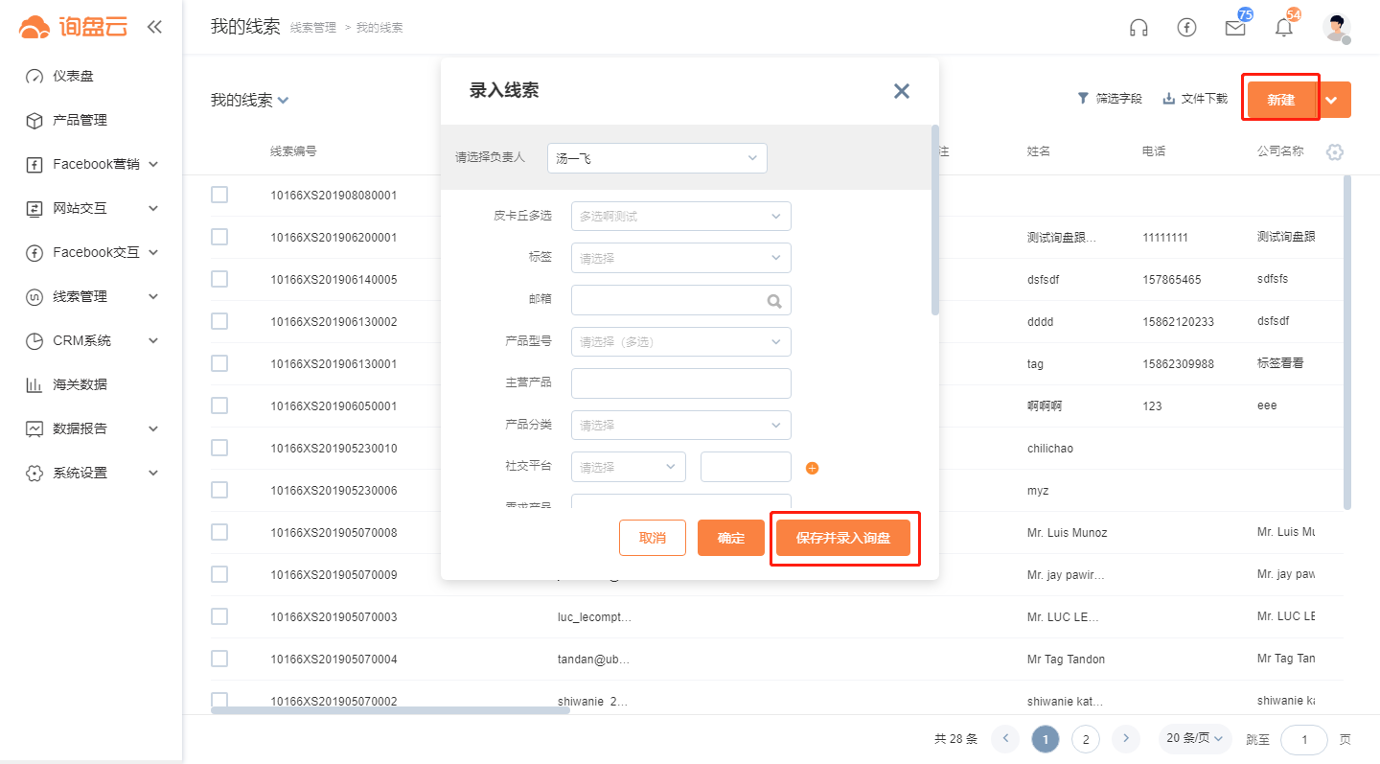
整体流程

Slide 7
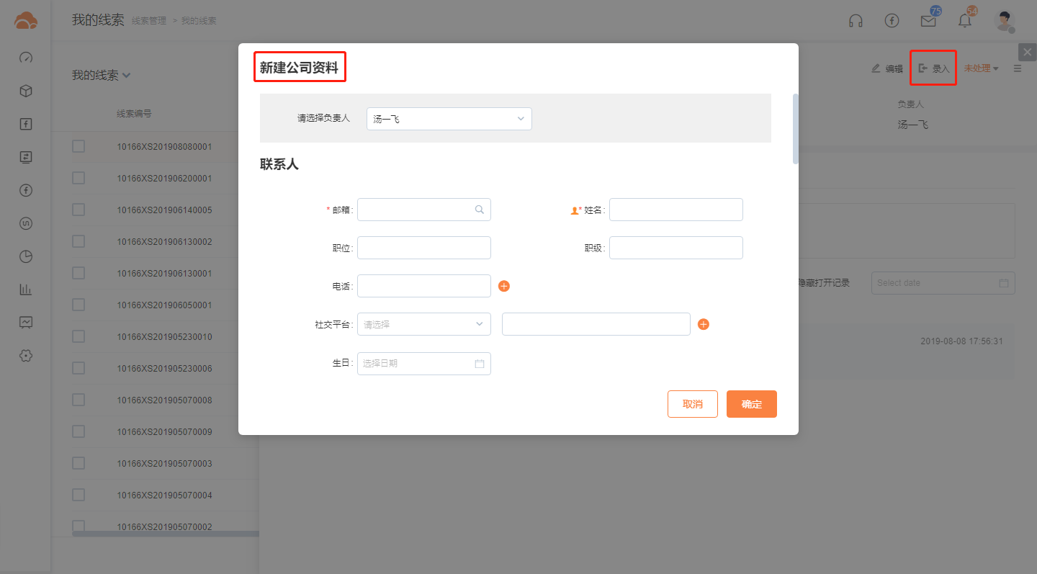
整体流程

Slide 8
功能速览
首先线索录入CRM
功能点:
1. 获取全部字段并渲染, 包括字段各项信息, 通用设置选项
2. 获取线索详情并回填, 包括一些内在逻辑, 如: 获取线索字段对应的CRM字段方能回填, 获取一些额外的线索信息如Gclid
3. 各类页面行为: 邮箱,公司名称查重; 上传图片/文档
4. 取消在录入行为下的不同: 详情页录入/保存并录入询盘
5. 确定执行的行为: 各类合法性检测 → 发送保存请求 → 请求成功 → 线索备注转为跟进记录 → 根据Gclid和跟进状态确定是否需要回传Google → 更改线索录入状态 → 向可能存在的”录入线索”模态框传递保存成功消息和数据 → 联系人邮箱关联到邮件系统 → 保存询盘文档 → 检查是否需要保存成交数据 → 保存日志

Slide 9
功能速览
进入CRM表格页
功能点:
1. 请求表格页并显示, 包括请求授权字段, 请求显示字段, 请求下拉选项, 分页请求数据, 字段显示的处理(超长隐藏, 国家地区文字请求)
2. 按钮权限操作:直接录入CRM(新建客户); 受众优化; 导入/导出数据; 多选并合并/转移/认领
3. 表头筛选
4. 顶部筛选

Slide 10
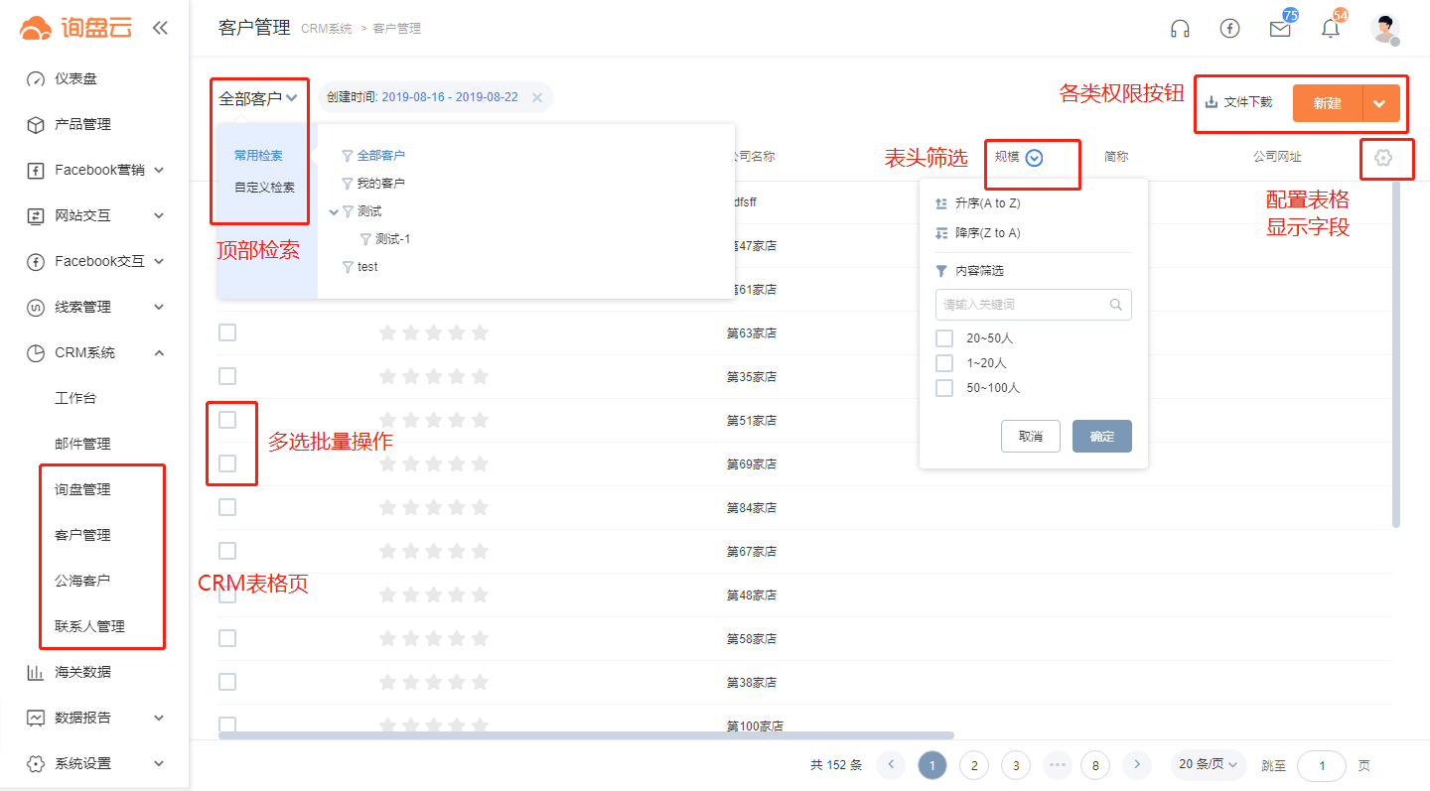
整体流程

Slide 11
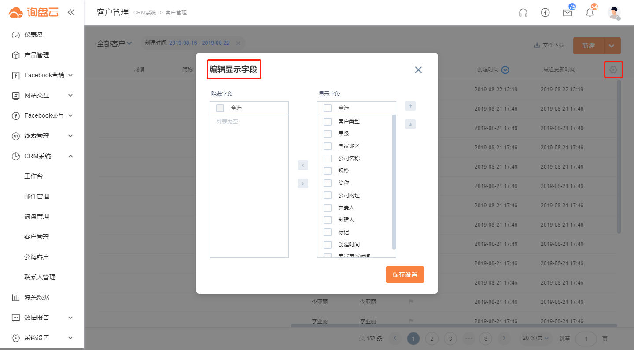
功能速览
进入CRM表格页
配置表格显示字段

Slide 12
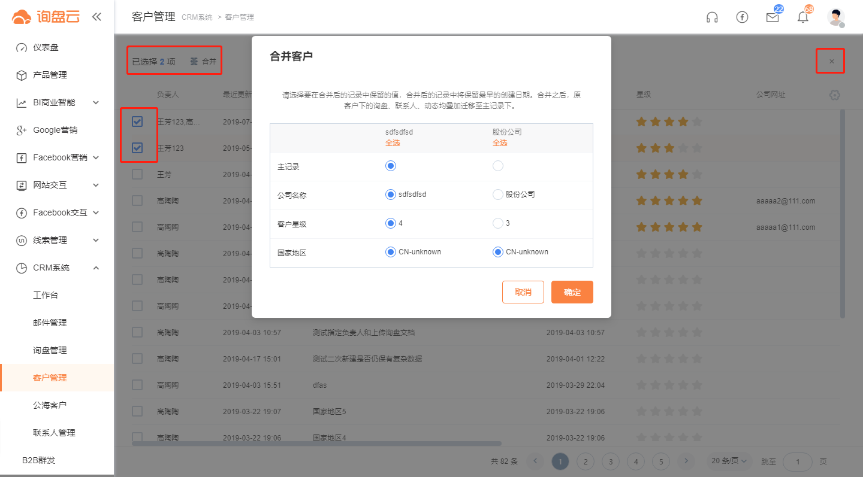
功能速览
进入CRM表格页
多选并合并

Slide 13
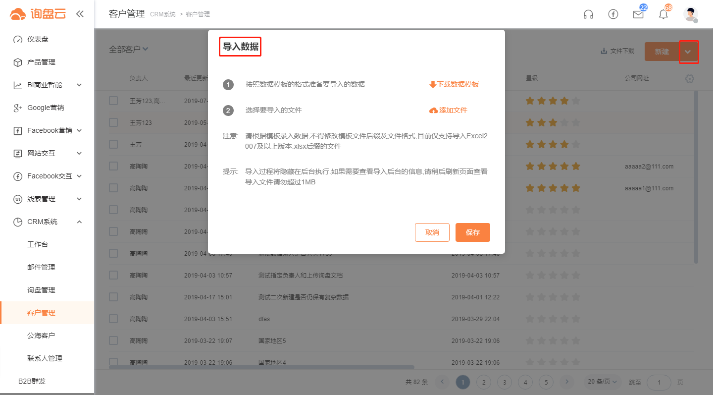
功能速览
进入CRM表格页
导入数据

Slide 14
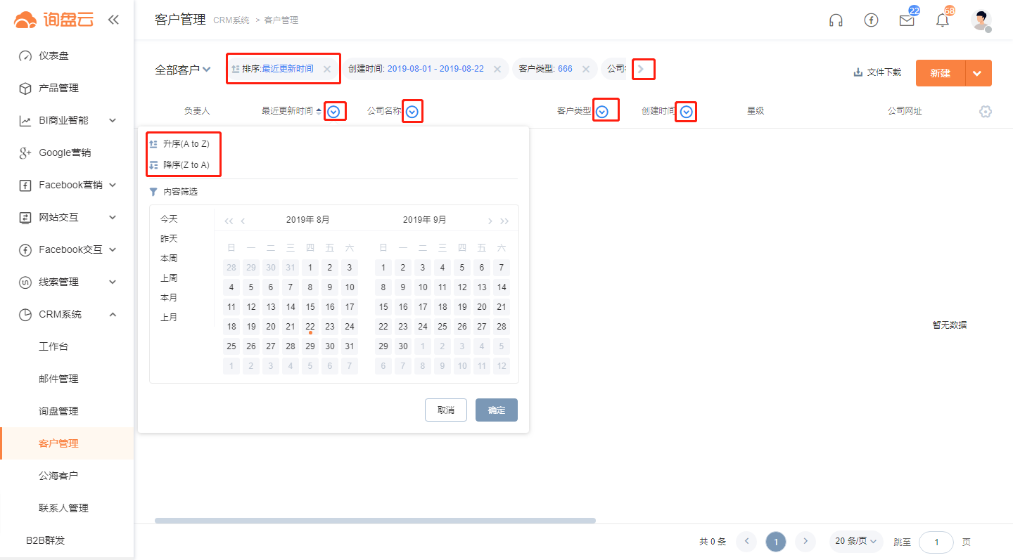
功能速览
进入CRM表格页
表头筛选

Slide 15
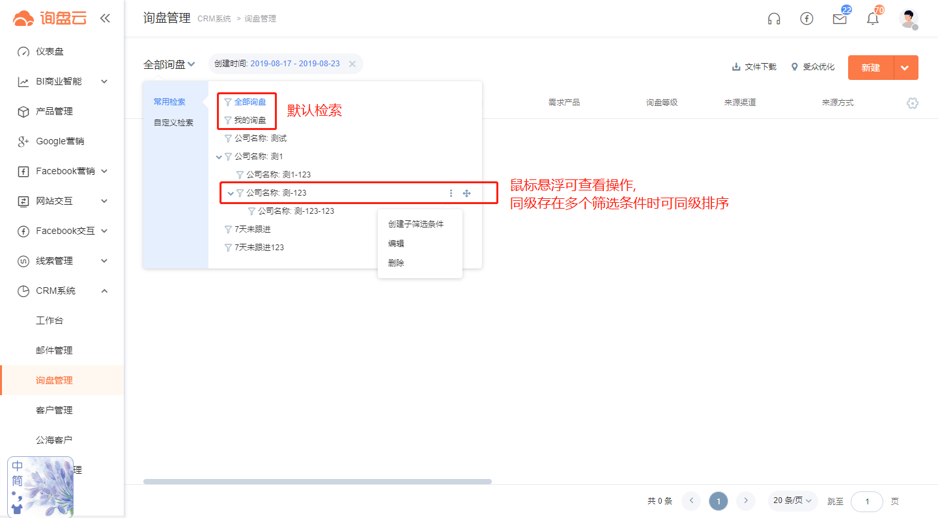
功能速览
进入CRM表格页
顶部检索-常用检索

Slide 16
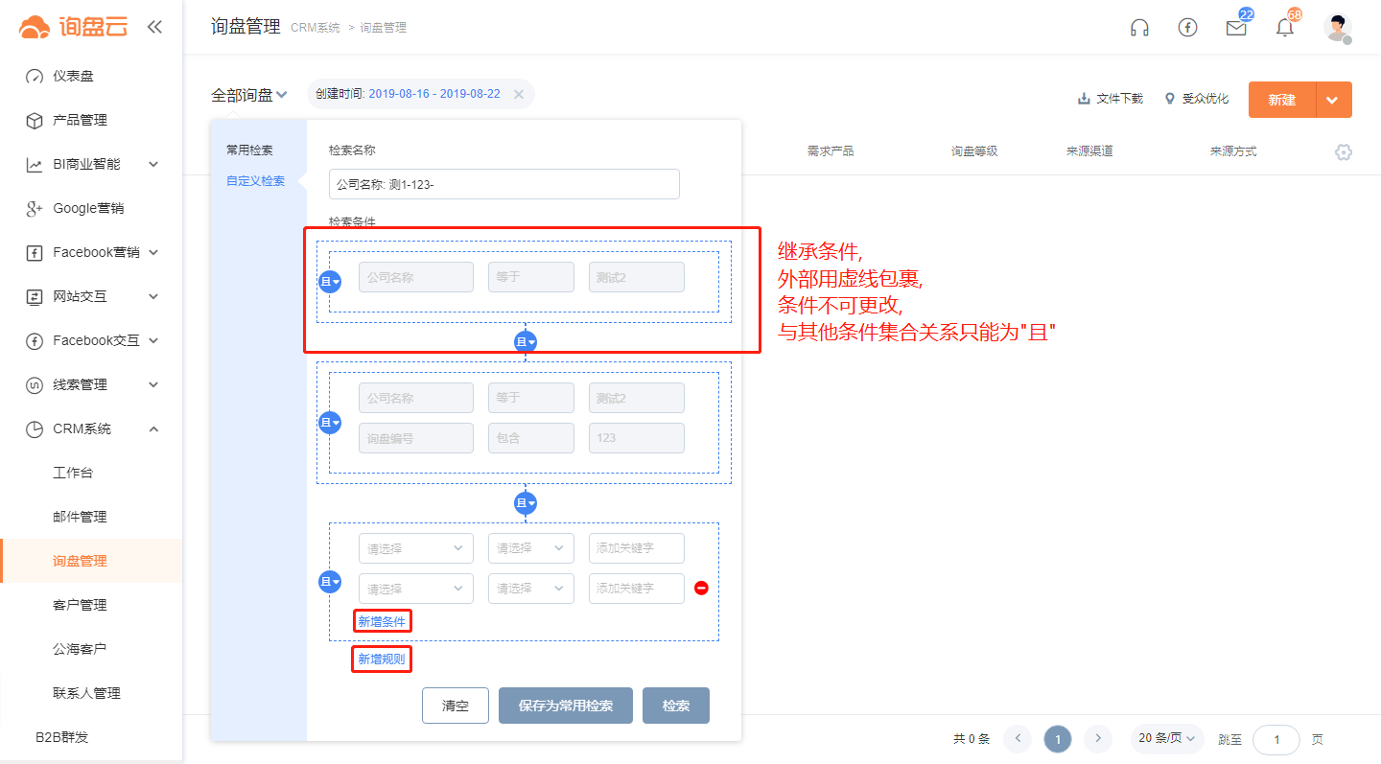
功能速览
进入CRM表格页
顶部检索-自定义检索

Slide 17
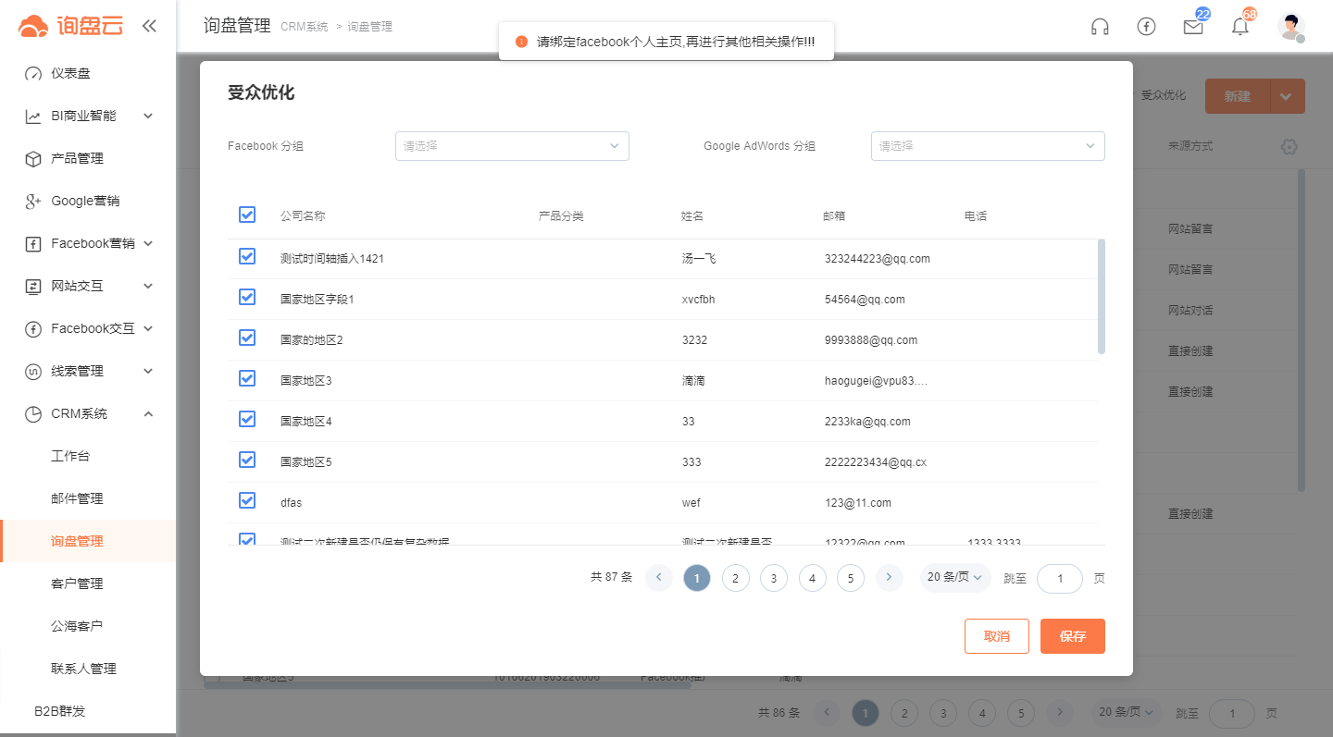
功能速览
进入CRM表格页
询盘 - 受众优化
多选合并/转移

Slide 18
功能速览
进入CRM详情页
功能点:
1. CRMDrawerList, 可复用无限抽屉层组件
2. 具体详情页操作:
- 通用功能: 请求简略信息, 日志
- 客户: 编辑, 新建询盘, 标记, 海关数据
- 公海客户: 编辑, 认领
- 询盘: 编辑, 新建联系人, 转移, 分享, 退入公海, 发送邮件, 标签, 跟进状态
- 联系人: 编辑, WhatsApp 导入, 二维码名片
3. 详情页模块: 动态; 详细信息; 联系人; 询盘; 询盘关联文档; 询盘任务

Slide 19
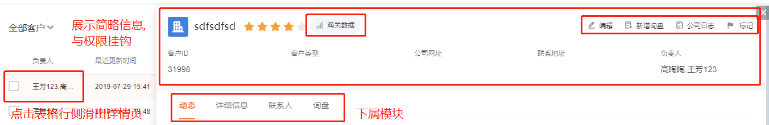
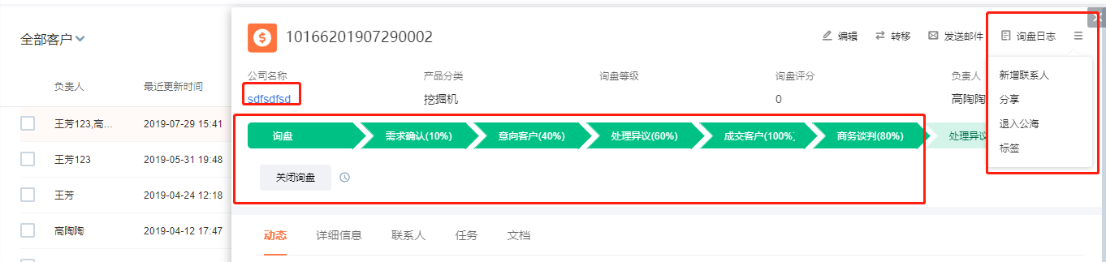
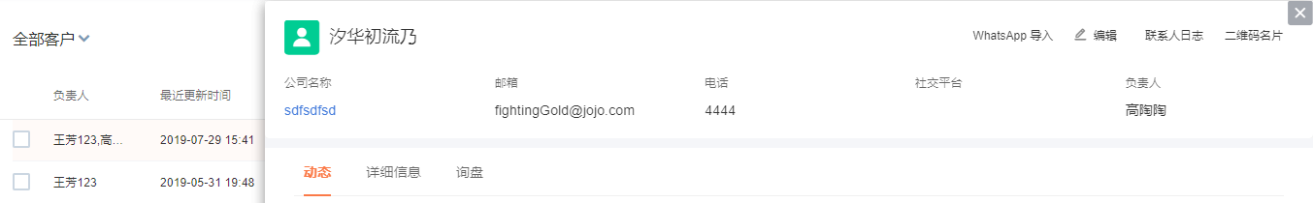
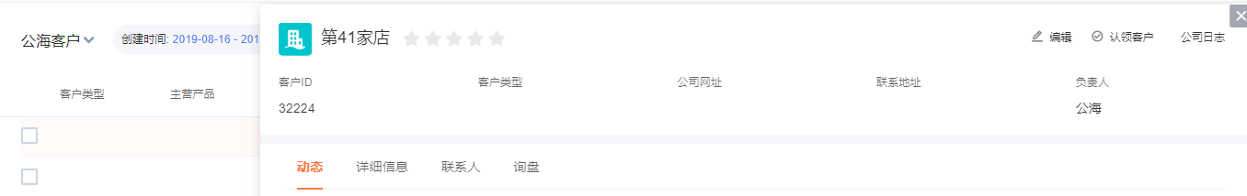

Slide 20
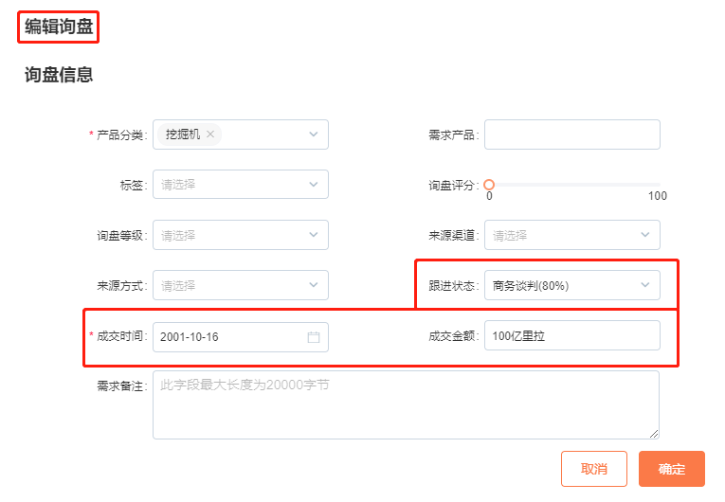
功能速览
进入CRM详情页
新建询盘/联系人
编辑公司/询盘/联系人

Slide 21
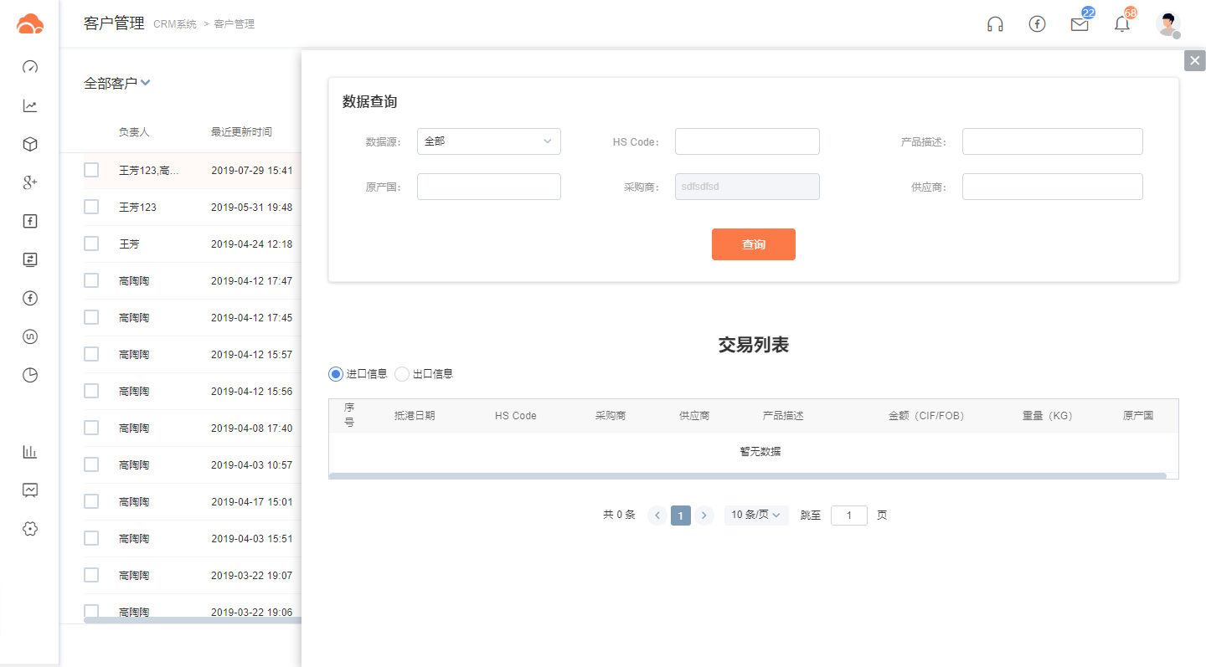
功能速览
进入CRM详情页
海关数据

Slide 22
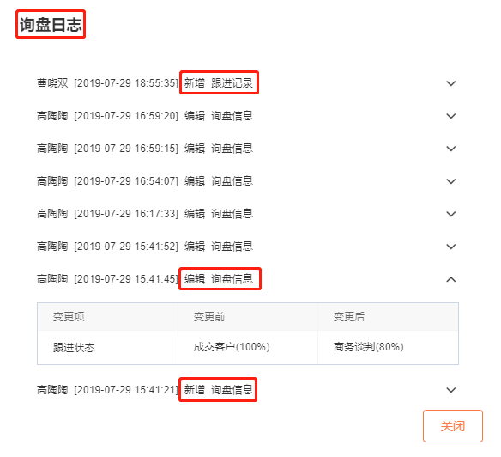
功能速览
进入CRM详情页
日志
main.js - $saveLog

Slide 23
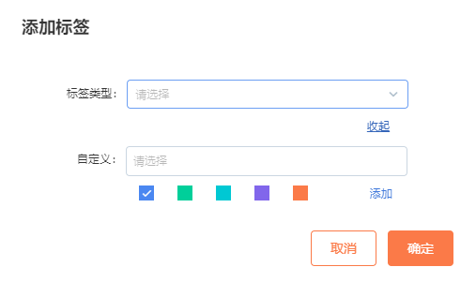
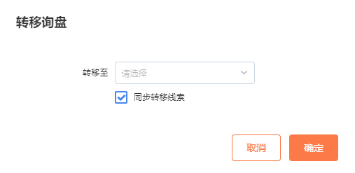
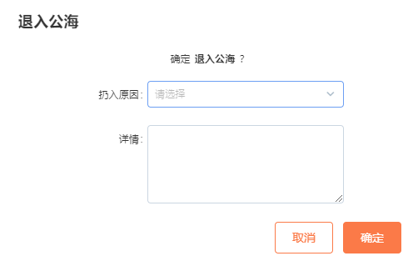
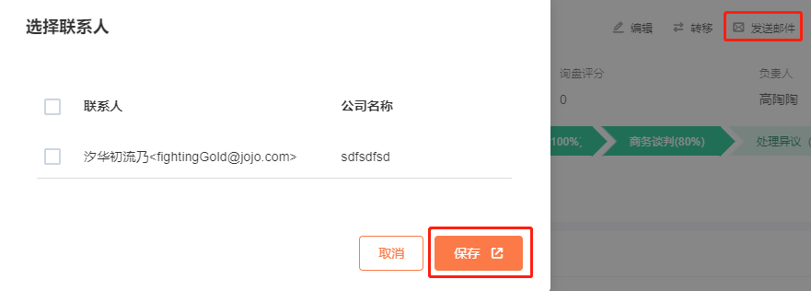
功能速览
进入CRM详情页
日志
main.js - $saveLog

Slide 24
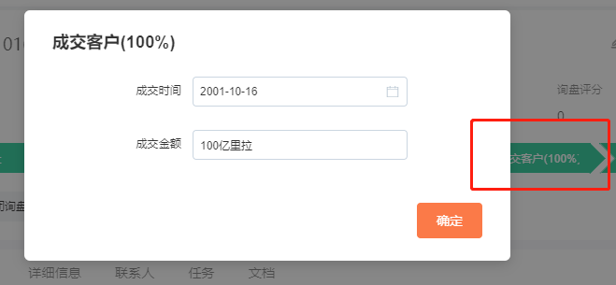
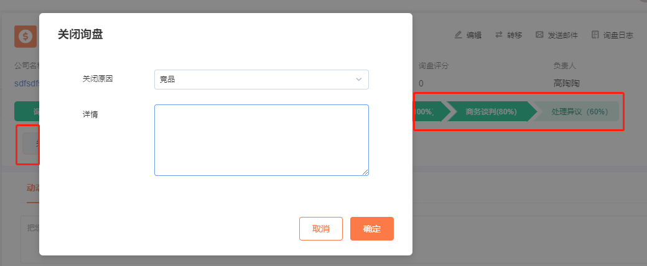
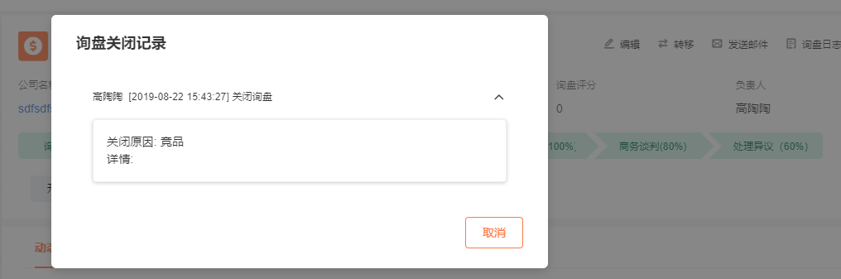
功能速览
进入CRM详情页
询盘跟进状态组件
成交状态
关闭询盘
询盘关闭记录
google回传

Slide 25
功能速览
进入CRM详情页
动态
跟进记录
时间轴
评论和回复

Slide 26
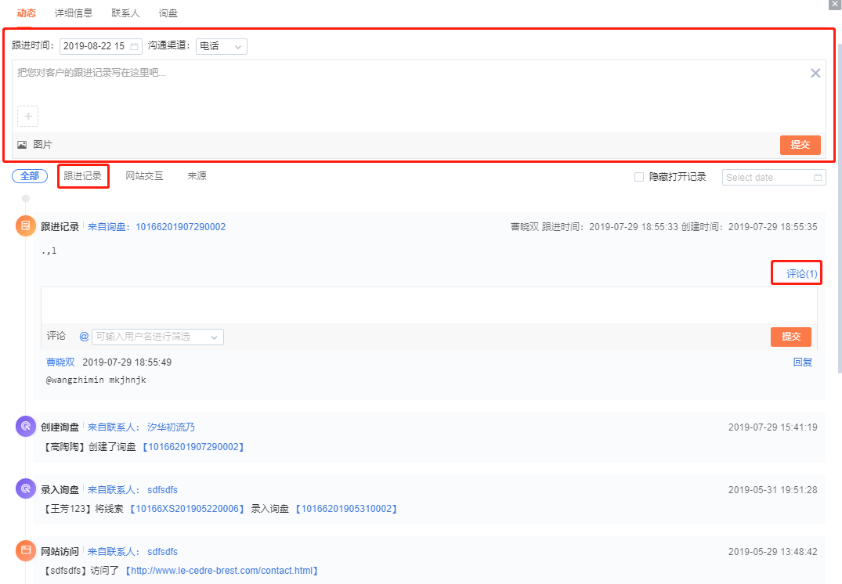

Slide 27
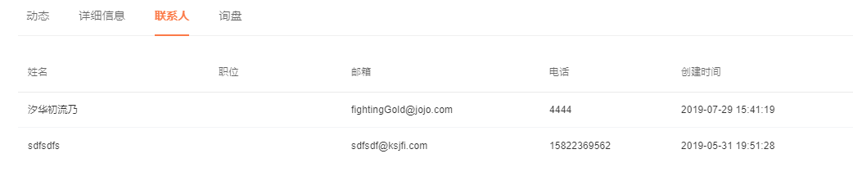
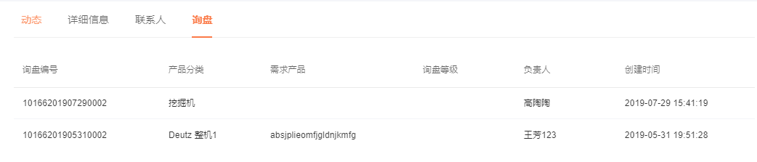

点击表格行跳转

Slide 28
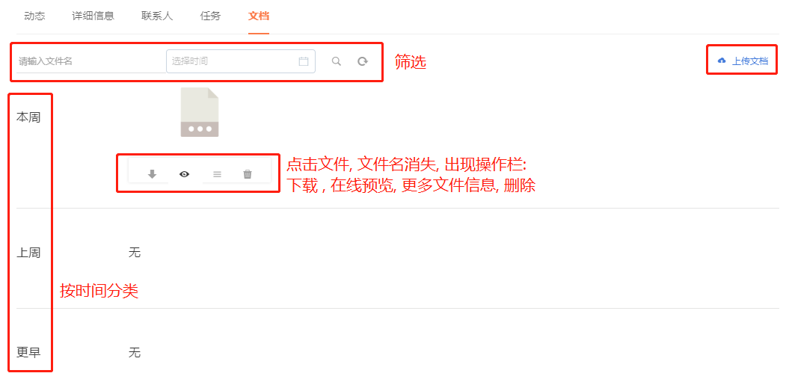

Slide 29
功能速览
通用设置
功能点:
1. 通用设置组件
2. 新增/编辑/停用下拉选项
3. 特殊的下拉选项 : 跟进状态, 标签, 重复规则

Slide 30
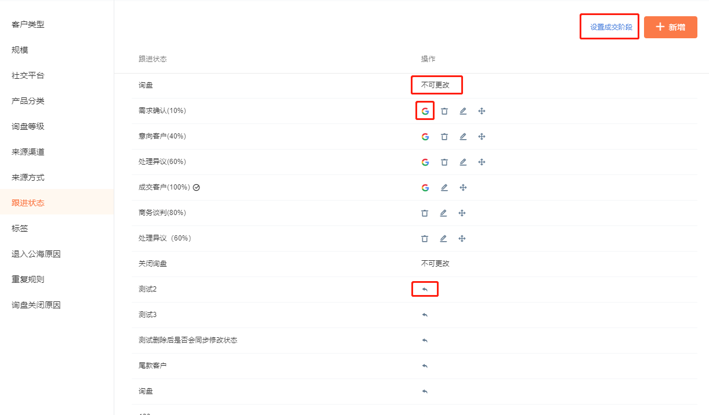

Slide 31
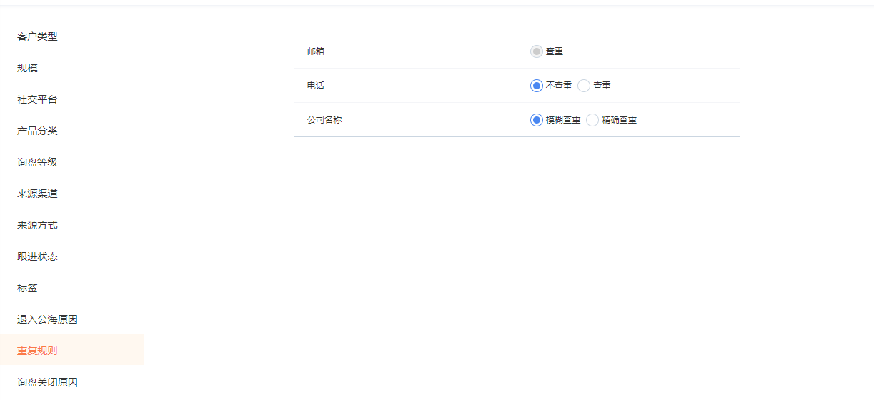

Slide 32
功能速览
询盘字段设置
功能点:
1. 字段设置组件
2. 默认字段勾选必填, 更改提示语(未做)
3. 拖动排序
4. 新增/编辑/删除自定义字段

Slide 33
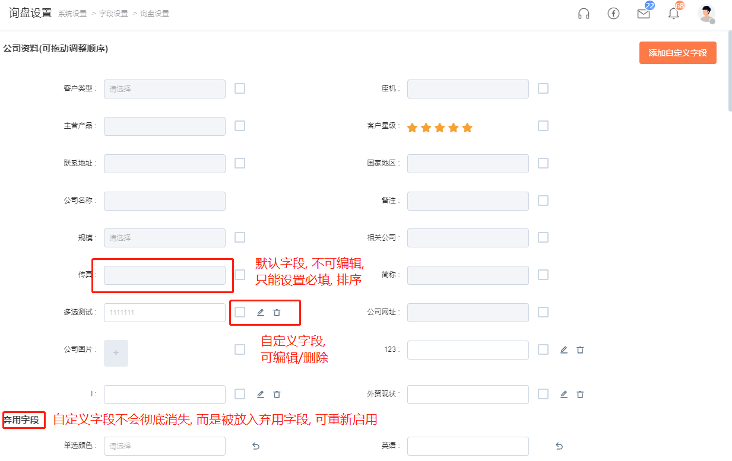
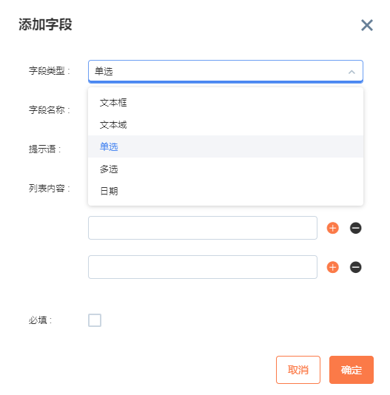

Slide 34
功能速览
CRM工作台
功能点:
1. 视图切换显示不同的概况数据, 点击数字可带筛选条件跳转到询盘
2. 任务: 使用fullCalendar组件渲染出日历, 点击单元格或日历右上角按钮新建任务, 切换日历视图
3. 漏斗视图: 生成图标显示不同跟进状态阶段的询盘漏斗图, 点击可跳转, 显示已关闭询盘的柱状图, 点击不跳转, 右上角可对日期/人员(管理视图下)进行筛选
4. 行为视图: 展示询盘跟进记录(类型)的统计图和表格, 表格点击可跳转

Slide 35
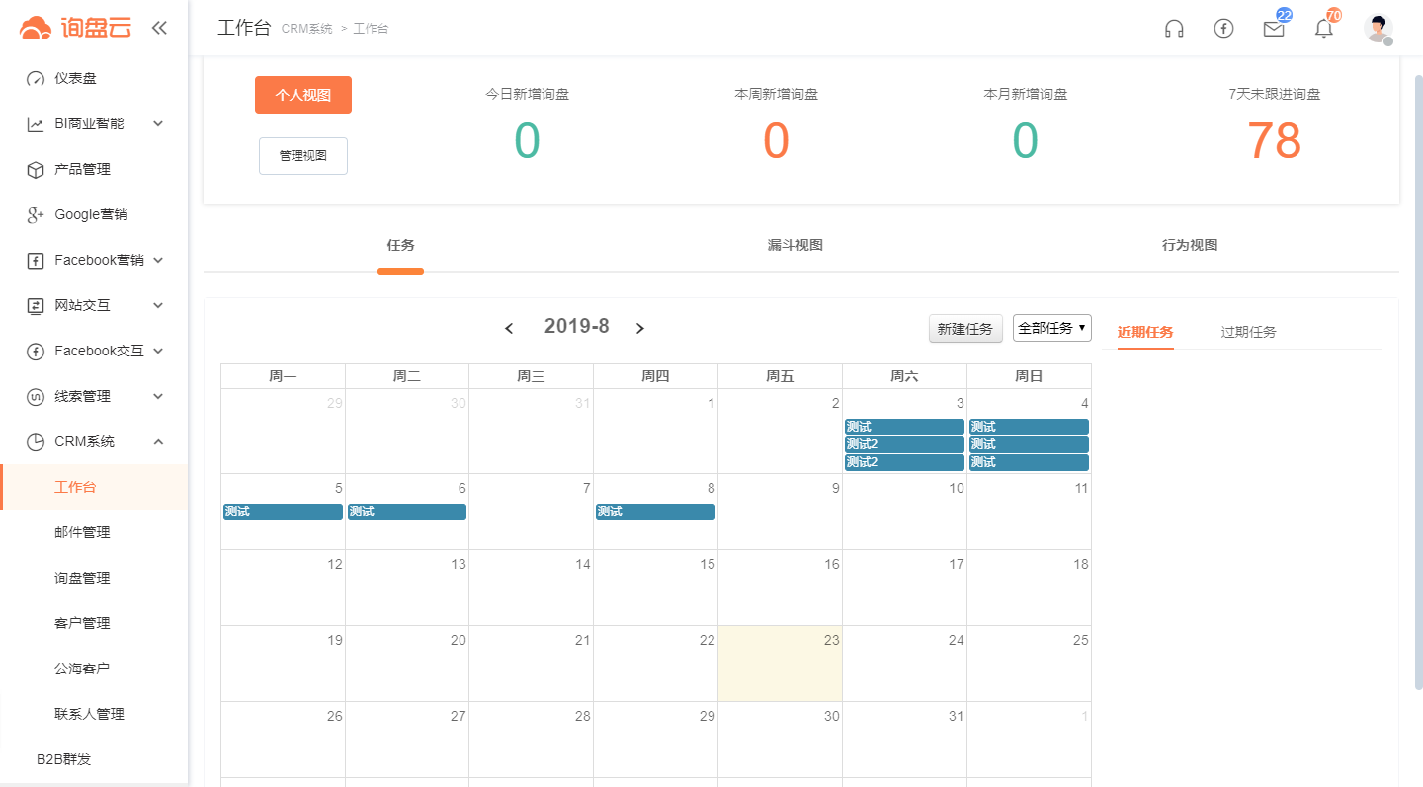

Slide 36
其他CRM相关
自动化规则, 右上角通知, 右下角通知, 右上角弹窗, 跳转操作

Slide 37
Part 3 : 部分功能点介绍
定制iview框架
Webpack优化
页面性能检测
CRM表格检索
其他

Slide 38
定制iview框架
iView框架, 是一套基于vue.js的UI框架, 包含许多组件.
原因: 现有iview框架不能满足我们的需要, 部分用户界面和功能的修改必须修改iview框架本身(如: 树结构箭头图标不可自定义, 文字长度过长时显示完整文字的弹窗无法鼠标复制)
方式: 下载一份源码, 修改源码, 运行打包命令生成压缩包, 替换项目中已安装的iview包, 具体在项目中的工作流程略
图标库: 使用 iconFont 阿里妈妈图标库, 加入项目, 导出最新图标库文件, (iView升级时还需要使用到 icoMoon)

Slide 39
webpack优化
一直以来, 不断提升询盘云的加载和页面响应速度都是工作重点.
Webpack, 打包工具, 把代码打包压缩.
方法: DLL动态链接库打包静态库文件, 减少编译次数, 协调请求数据量和请求次数, webpack-bundle-analyzer分析js
问题: 使用了iview定制框架后, 无法实现按需加载了.
解决: 逐个排查可能造成此问题的原因, 最终发现是一些插件(babel)配置的原因, 但考虑到需要打包iview到DLL静态库文件和压缩iview源码, 最终决定采取之前说的替换iview模式

Slide 40
页面性能检测
在页面卡顿, 崩溃时, 如何定位和解决问题
问题: 之前新增了一个需求, 当表格/弹窗窗体内部滚动时, 需要关闭表头筛选框和各种组件的弹出浮层, 当时采用了监控页面滚动事件的方式, 结果采用了此方案的CRM表格页+CRM新建编辑弹窗页面异常卡顿, 甚至崩溃
查看内存情况: 浏览器任务管理器; 控制台-Memory; 控制台Performance;
发现问题: 页面滚动时, Memory飙升, 使用Performance录制Memory, 确认是内存泄漏
解决问题: 使用节流(单位时间内事件触发多次, 只执行一次)解决问题, 具体解决方案见CRM表格页Table组件上如何绑定的滚动事件监听器

Slide 41
CRM表格检索
之前没有表头筛选和顶部检索, 只有老版本的”筛选字段”弹窗(改造升级为顶部检索), 出现了一些合并问题;
合并: 合并可直接发送的sql筛选条件, 处理不在同一张表的单独发送的字段(如: 负责人, 询盘’状态’)
高级筛选: 新增父级子级关系, 且或关系, 需要重新合并处理

Slide 42
其他
可复用的无限侧滑页组件
根据产品和UI的设计, 需要实现一个无限侧滑的CRM详情页组件, 此组件需能被CRM外的模块方便引用
使用Drawer组件, 最外层一个Drawer标识当前详情页, 它之后是一个循环渲染出的一系列Drawer(查看下属询盘/联系人, 查看所属公司…)
CRM日志记录
日志记录公司/询盘/联系人/询盘文档/跟进记录的信息变更, 记录时分情景对比数据前后变化, 展示时分情景解析日志记录
常用检索同级排序
Sortablejs插件, 最大教训: 看文档要看更新日志及时升级插件

Slide 43
Part 4 : 提问交流

Slide 44
讲解完毕
感谢您的观看

Slide 45
Part 5 : CRM目录结构
文件(夹) | 说明
views/clue-manage/Detail/Components/Modal/newCompany | 线索录入CRM模态框
views/crm | CRM主体
views/customs-data | CRM客户详情页海关数据
其他与CRM部分相关的文件

Slide 46
CRM目录结构
crm 主体
文件(夹) | 说明
WorkBench | 工作台
Table | 表格页
Detail | 详情页
InquirySetting | 询盘字段设置
UniversalSetting | 通用设置(下拉选项设置)

Slide 47
CRM目录结构
WorkBench 工作台
文件(夹) | 说明
workbench.vue | 工作台主体页面
crm-tasks | 任务
funnel-view | 漏斗视图
behavior-view | 行为视图
src | 任务使用的css文件, 被crm-tasks/components/fullcalendar.vue引用, 渲染日历组件

Slide 48
CRM目录结构
Table 表格页
文件(夹) | 说明
myCustomer.vue myInquiry.vue …. | 表格页面
Components/Html | 表格页各类组件
Components/Modal | 表格页各类弹窗
Components/less | 表格页样式

Slide 49
CRM目录结构
Detail 详情页
文件(夹) | 说明
CRMDrawerList.vue + customerDetail.vue inquiryDetail.vue … | CRM侧滑页主体 + 各类详情页
Components/Html | 详情页各类组件
Components/Modal | 详情页各类弹窗
Components/less | 详情页样式
Components/image | 详情页使用的图片

Slide 50
CRM目录结构
InquirySetting 询盘字段设置
文件(夹) | 说明
inquirySetting.vue | 字段设置主体页面
views/main-components/field-setting | 字段设置所引用通用组件

Slide 51
CRM目录结构
UniversalSetting 通用设置(下拉选项设置)
文件(夹) | 说明
universalSetting.vue | 通用设置主体页面
Components/Html/commonSet | 通用设置组件
FollowUp/followUp Label/label RepeatRule/repeatRule | 页面行为特殊, 不用通用设置组件渲染的通用设置项
…… | 已废弃, 其他可用通用设置组件渲染的通用设置项

